Slide 1
Az internet veszélyei
Prezentációt készítő tanuló neve: Csordás Gergely
Felkészítő tanár: Fila Gyula
Iskola: Kaposmérő, Hunyadi János Általános Iskola AMI 7521 Kaposmérő Hunyadi utca 9.

Slide 2
Tartalomjegyzék
Mit lehet tenni annak érdekében, hogy elkerüljük a vírusokat, és a számítógépek illetéktelen felhasználóit?
Mi a vírus?
Kik készítik a vírusokat?
Napjaink leggyakoribb vírusai. (Trójai, zsarolóvírus, eltérítők, férgek)
Hogyan védekezhetünk a vírusok ellen?
Milyen a jó jelszó?
Példák rossz jelszavakra (123abc, 12344321, stb.)
Pár példa jó jelszóra.
Hogyan kerülhetők el az internetes átverések?
Honnan tudhatjuk, hogy egy az interneten megjelenő hír igaz lehet-e?
Mit jelent és hogyan előzhető meg az internetes személyiséglopás?
Mi a személyiséglopás? Milyen veszélyei vannak?
Mit szeretne látni egy betörő leendő áldozata Facebook oldalán?
Mit jelent az internetes zaklatás? Hova fordulhatnak és kitől kérhetnek segítséget azok, akik internetes zaklatás áldozatává válnak?

Slide 3
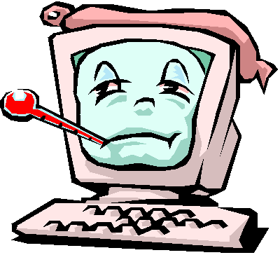
Mi is az a vírus?
- Számítógépvírusnak az olyan programokat nevezzük, amelyek ,önmaguk másolására, többszörözésére, és más programok megfertőzésére képesek. Tönkre teheti fájljainkat, programjainkat vagy akár egész számítógépes rendszerünket romba döntheti.

Slide 4
Ez nem hangzik túl jól. Hogyan kaphatok el én is vírust?
A számítógépes vírusok nem csak úgy maguktól jönnek. A vírusokat leggyakrabban e-mail mellékletben küldik a gyanútlan felhasználónak.
Nem jogtiszta programok, játékok, filmek letöltésekor is betolakodhat a számítógépünkre

Slide 5
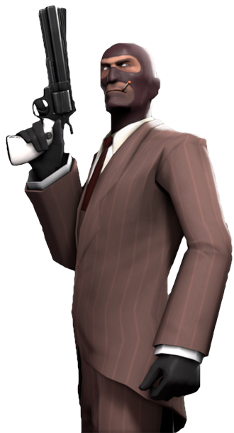
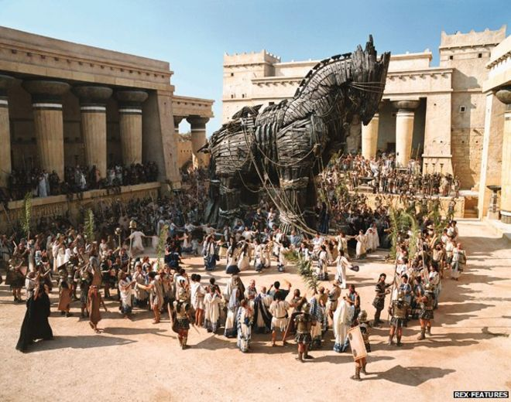
Mik a leggyakoribb vírus fajták?
A leggyakoribbak a spyware-k, a trójai programok, a férgek és a legújabb vírus, a zsaroló vírus.
Spyware, vagy kémprogramok
Trójai programok
Céljuk az adatgyűjtés. E-mail címünket ellopva rengeteg kéretlen reklámanyagot kaphatunk. De akár ellophatják jelszavainkat, személyes adtainkat és ezzel könnyen visszaélhetnek vagy vissza is élnek.
Nagyon cseles vírusok. Egy hasznos programnak álcázza magát és letöltéssel telepedhet gépünkre. Nem tud magától szaporodni, viszont folyamatosan hív több és több vírust.

Slide 6
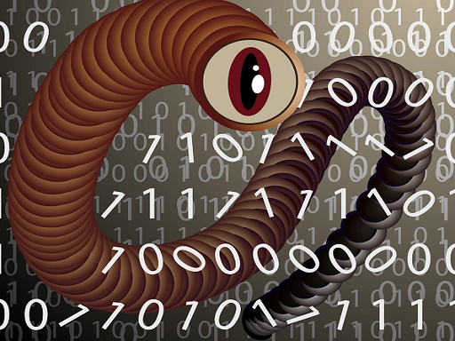
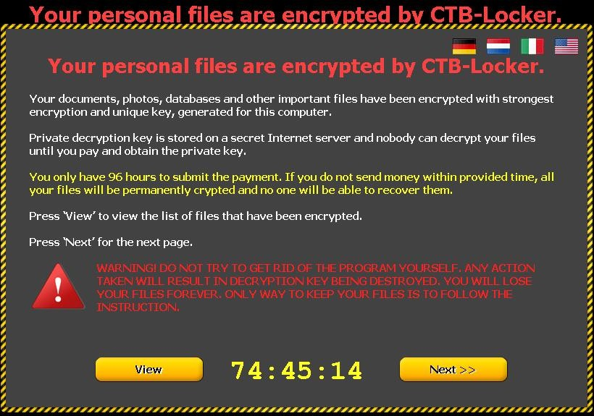
Férgek
Zsarolóvírus
A férgek kicsit másképp működnek mint a többi vírus. Az Interneten terjednek és megbújva számítógépünkön gyűjtenek információt vagy akár dokumentumot. Ha megint fellépünk a netre, a kis férgek eljutnak a kijelölt címre és leadják az infókat rólunk.
A legújabb és legkegyetlenebb vírus. Dióhéjban lekódolja a fájljainkat, dokumentumainkat, de egy olyan rendszerrel amit még a profi vírusírtók se törnek fel. Pénzért „elvileg” visszaadják a leblokkolt dolgokat, de volt rá példa hogy csak egy részét kapta vissza az illető és az ár is igen borsos. Ezek is Interneten terjednek (főleg e-mailben) és felettébb nagy károkat tudnak okozni. Sajnos az egyik barátom saját bőrén tapasztalhatta a zsarolóvírus hatásait.

Slide 7
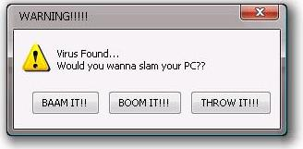
Hűha, ez nem semmi, de mit tehetek ellenük?
Rengeteget tehetsz. Először is szerezz be egy vírusírtót. Ne nyiss meg olyan e-mail mellékletet aminek nem tudod a forrását. Csak legálisan szerezd meg a programokat. Nem lesz jó vége ha illegális, ráadásul vírusos programot telepítesz a gépedre.

Slide 8
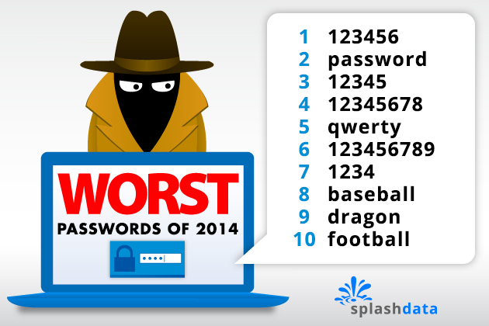
Köszi, hogy megosztottad velem, de van más is. Az egyik barátom mesélte hogy egy internetes játékban valaki feltörte a fiókját.
Hát nem biztos hogy hacker támadás történt. Elképzelhető hogy csak túl egyszerű jelszót használt. Például: 12345,
anyu01, a születési dátuma stb.

Slide 9
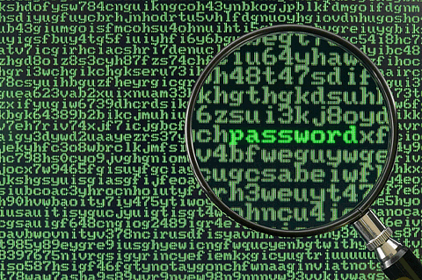
De akkor milyen egy jó jelszó?
Használj bonyolultabb jelszavakat és használj minél több különleges elemet (pl.: @, #, ? stb.). Az is lehet hogy ez nem lehetséges, mert az adott webhely vagy program nem engedélyezi. Ilyenkor ajánlott számokat és kis és nagy betűk használata.

Slide 10
Ez eddig oké, de ha a jelszavam @#&?210AiK, akkor hogy jegyezzem meg?
Hát legfőkébb írd fel egy papírra. De ha rendszert is akarsz bele tenni akkor tudok adni egy tanácsot. Fogj egy mondatot, mondjuk „Itt van 10 nagyon szép almafa.”
Találós kérdés: Hogy lesz a „Itt van 10 nagyon szép almafa.” mondatból ez a jelszó:
Iv10NsA?

Slide 11
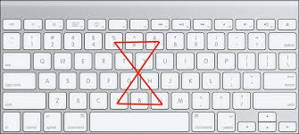
Fogalmam sincs, ez csak véletlen betűk és számok sorának tűnik.
Pedig ha közelebbről megnézed láthatsz benne logikát. „Itt van 10 nagyon szép almafa.” Vegyük a kezdőbetűket: iv10nsa. Nagyítsuk fel a betűk felét: Iv10NsA és tá-dám meg van a jelszavunk, amit csak és kizárólag mi tudunk megfejteni.
De az itt látható módszer se rossz.

Slide 12
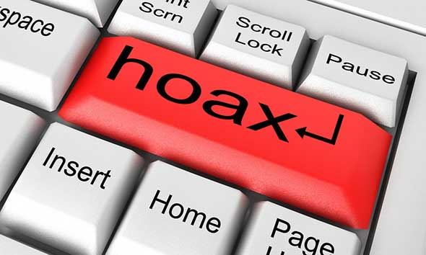
Megszeretnék venni egy új játékot, és a neten a bolti ár harmadáért adják. Ráadásul előre kell utalni.
Én a helyedben óvatosabb lennék. Ilyen ár túl szép ahhoz hogy igaz legyen. Valószínű hogy nem kapsz semmit, vagy csak nagyon silány minőségű árut kapsz.
Soha, de soha ne fizess előre. Vedd át személyesen a terméket, vagy fizess utólag.

Slide 13
Most komolyan?! Ne már! Na mindegy remélem az iPad dolog igazi.
Hát nem tudom lehet hogy igaz, de ha csak egy e-mail üzenetet kaptál, akkor sajnos megint behúztak a csőbe. Már korábban beszéltünk a vírusokról, valószínűleg az e-mailhez csatolt link, vagy fájl szerintem fertőzött. Ez is túl szép ahhoz igaz legyen.

Slide 14
De ne szórakozz velem! Na mindegy. Amúgy láttam Face-en hogy lemondott az amerikai elnök.
Nem kell mindent elhinni amit az interneten látunk. Rengeteg olyan tartalom van fönn ami hamis vagy szimplán csak hülyeség. Ezek általában olyan oldalakon találhatók amik csak haszonszerzés céljából léteznek, mert az emberek nagy része nem tudja megkülönböztetni valós hírt, a hamistól. Viszont megjelent egy megoldás, miszerint egy „Vitatott” (Disputed) címkét kapnak az álhírek.
Ha viszont nincs ilyen címke, akkor sem lehetsz teljesen biztos benne, hogy igaz. Ilyen helyzetben nézz utána más hírportálokról. Én például az Index.hu-t és az Origót használom, de van egy csomó ahonnan válogathatsz.

Slide 15
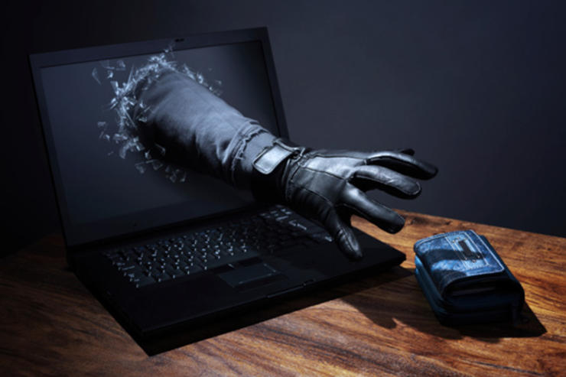
Soha nem gondoltam volna hogy van sötét oldala is az Internetnek.
Amit eddig mondtam az még csak a jéghegy csúcsa, most jön csak az igazi. Ugyanis nem csak a hírek lehetnek butaságok vagy a hirdetések hamisak. Az igazán alattomos emberek képesek egészen messzire menni. Elképzelhető hogy kapsz egy olyan e-mailt, amiben a bankod kéri a számlaszámodat és a PIN-kódodat. Ez persze gonosz emberek cselszövése ellened és véletlenül se adj meg semmit, különben buktad a vakációra a pénzed (meg úgy mindenre).

Slide 16
Hű…. Hát rendben… Ez azért elég galád!
Ó, ne aggódj! Az egész személyiségedet is ellophatják és tönkre tehetik az életed. Hiteleket vesznek fel a nevedben, kiforgatnak a pénzedből és kihasználnak akármit amit csak lehet. Nagyobb pénz van ebben mint a kábítószerekben. Ez azért van mert a cégek ellophatják a konkurencia adatait és azt ugyanúgy kihasználják.

Slide 17
De hát mégis mit tehetnék?
Nem kell annyira megijedni. Egyszerűen csak olyan információt tegyél közzé amik mindenképpen szükségesek. Tehát ne adj meg lakcímet, banki azonosítót és a telefonszámod se legyen publikus. Amiket megadsz azt is lehetőleg csak te vagy az ismerőseid lássanak.

Slide 18
Huh, oké. Én pont ezt csinálom szerencsére. Köszönöm, hogy megmutattad ezeket nekem.
Még koránt sincs vége.

Slide 19
Mégis mi jöhet még?
Most azt fogjuk megvizsgálni, hogy mire lehet kíváncsi egy betörő leendő áldozata Facebook oldalán.
Először is a pontos lakcímünkre. Másodszor, otthon tartózkodunk-e. Vannak-e értéktárgyak az otthonomban.

Slide 20
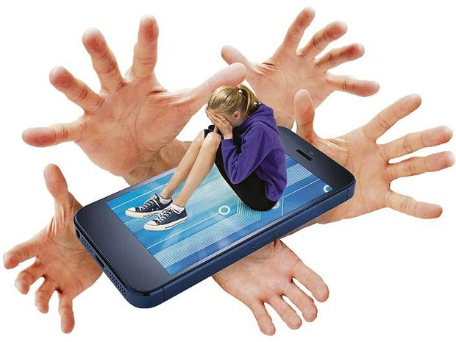
Már előre félek… Mi is az pontosan?
Internetes zaklatás alatt azt értjük, amikor egy gyerek (tinédzser vagy kisgyermek) sokszor ismétlődően vagy hosszú ideig érik szándékos sérelmek. Ezek célja az áldozat megalázása, nevetségessé tétele, kiközösítése és a többi.

Slide 21
Na de, mi az „ellenszer”?
Ezt megelőzni nem igazán lehet. Ez csak az körülötted lévő embereken múlik, de ha egyszer áldozattá válsz kérhetsz segítséget és letilthatod azokat a személyeket akik zaklatnak és akár véglegesen is megtagadhatod a kapcsolatot közte és közötted. Ha olyan súlyos a helyzet, akkor beszélj a szüleiddel vagy a tanáraiddal. Hívhatod a Kék-vonal lelki segély számát is. ami: 116-111.

Slide 22
Ugye több nincs?
Hát én ennyiről tudok. Meg aztán ha betartod a tanácsaimat akkor már tettél valamit biztonságod érdekében.

Slide 23
Köszönöm hogy elmondtad nekem mindezt. Most már tudom, hogy óvatosabbnak kell lennem.
Szívesen, de lássuk mit jegyeztél meg! Válaszolj az alábbi kérdésekre:
Mit nevezünk számítógépes vírusnak?
Mik a vírus fajták?
Milyen módszert tanultál a jó jelszó kitalálására?
Mondj példát rossz jelszavakra! (min. 2)
Milyen telefonszámot kell hívni ha internetes zaklatás áldozatává válsz?

Slide 24
Forrás
http://tudasbazis.sulinet.hu/hu/informatika/informatika/informatika-8-evfolyam/virusirto-alkalmazasok-megismerese/virusok-tortenete-fogalma-terjedese-vedekezes-ellenuk (letöltve: 2017. 03. 15.)
http://teamfortress.wikia.com (letöltve: 2017. 03. 15.)
http://tudasbazis.sulinet.hu/hu/informatika/informatika/informatika-8-evfolyam/virusirto-alkalmazasok-megismerese/virusok-csoportositasa-fajtai (letöltve: 2017. 03. 15.)
http://www.xn--klker-kva.hu/deep-web-az-internet-sotet-oldala/ (letöltve: 2017. 03. 22.)
http://www.jogiforum.hu/hirek/22150 (letöltve: 2017. 03. 22.)

